Slide 1


TECNOLOGIA E ÉTICA
XII FATECLOG
GESTÃO DA CADEIA DE SUPRIMENTOS NO AGRONEGÓCIO:
DESAFIOS E OPORTUNIDADES NO CONTEXTO ATUAL
FATEC MOGI DAS CRUZES
MOGI DAS CRUZES/SP - BRASIL
18 E 19 DE JUNHO DE 2021
ISSN 2357-9684

Slide 2



AUTORES
Ana Letycia de Lima Parente
Augusto Belina Morais
Gustavo Sergio Fernandes

Slide 3
Introdução

Slide 4
PROBLEMÁTICA
Segundo levantamento do Banco Nacional de Empregos (BNE, 2021), o setor de tecnologia apresentou um crescimento de 46.2% em relação ao ano de 2020.
Porém, uma pesquisa realizada pelas empresas Distrito, Endeavor e B2Mamy (2021) aponta que menos de 5% das startups são fundadas por mulheres e que as mesmas representam menos de um terço da força de trabalho no setor.

Slide 5

PROBLEMÁTICA
Vale lembrar também que, nos últimos anos, tivemos muitos casos envolvendo algum tipo assédio que chegaram até o grande público e tomaram proporções gigantescas, como a revolta gerada pelas mudanças no Código de Conduta do Kernel Linux e a confusão envolvendo a demissão forçada de Isadora Basile como representante da Xbox no Brasil.

Slide 6
OBJE TIVO
Por meio desta pesquisa buscamos analisar as consequências da falta da adoção de procedimentos éticos no setor de tecnologia.

Slide 7
METODOLOGIA

Slide 8
METODOLOGIA DE PESQUISA
Para avaliar as relações ética e interpessoais no setor de tecnologia em seu atual estado, serão utilizadas as metodologias de pesquisa bibliográfica, documental e de estudo de casos.

Slide 9
BIBLIOGRÁFICA X DOCUMENTAL
Conforme Gil (1991, p. 28-29), as pesquisas bibliográfica e documental são essencialmente parecidas, tendo como principal diferença o fato de que a bibliográfica utiliza de materiais “curados” – como artigos e periódicos – enquanto que a documental utiliza de documentos que não receberam este tratamento.

Slide 10
ESTUDO DE CASO
Gil (1991, p. 34) descreve a metodologia de estudo de caso como uma ótima forma de se estudar um objeto de pesquisa de forma profunda e exaustiva, podendo avaliar diversos aspectos e fenômenos que podem ocorrer em um cenário específico.

Slide 11
EMBASAMENTO TEÓRICO

Slide 12
TECNOLOGIA NO SÉCULO XII
É inegável que a tecnologia, como um todo, vem evoluindo de forma muito rápida em todo o mundo e, consequentemente mudando cada vez mais a forma como vivemos nossas vidas.
Porém, pesquisas do PNAD e IBGE (TOKARNIA, 2020) mostram que 1 em cada 4 brasileiros ainda não possui acesso à internet.

Slide 13
A ÉTICA E A T.I.
A respeito da ética profissional, o setor de tecnologia no Brasil conta com o Código de Ética do Profissional de Informática publicado pela Sociedade Brasileira de Computação – SBC (2013) como principal referência no assunto.

Slide 14
O MAIOR DOS PREJUÍZOS
Em um estudo sobre a Exclusão Digital de Gênero Berrío-Zapata et. al. (2019) E Clark e Gorski (2002) mostram que a “alienação” oriunda dos papéis de gênero tem afastado cada vez mais mulheres da área da S.T.E.M. visto a hostilidade que os ambientes voltados à esta área apresentam.

Slide 15
ESTUDO DE CASOS

Slide 16


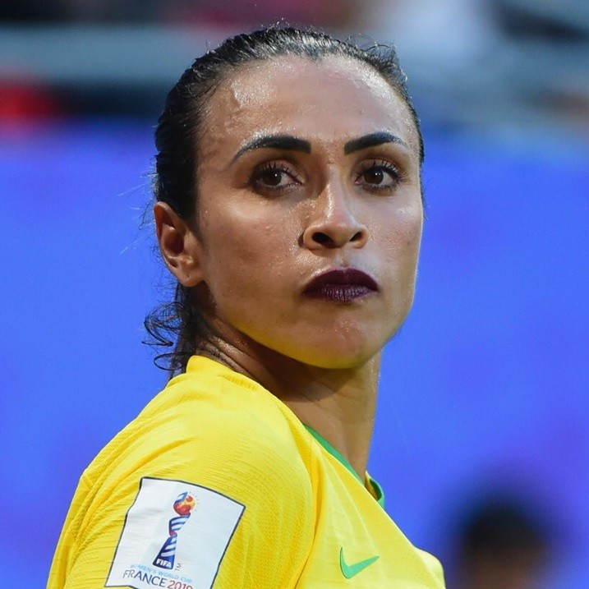
CASOS
J. K. Rowling
Lara Croft
Marta

Slide 17
RESULTADOS

Slide 18
TL; DR.
O preconceito estrutural ainda é muito presente;
A internet ainda tende a reproduzir e propagar este preconceito;
Embora as relações entre profissionais venha apresentando melhoras, a relação entre consumidores ainda se encontra em um estado precário.

Slide 19
CONSIDERAÇÕES FINAIS

Slide 20
REFERÊNCIAS
AUGUSTO, Carlos. Por que a pirataria de software é tão comum no Brasil? 2020. Disponível em: https://diolinux.com.br/editorial/por-que-a-pirataria-e-comum-no-brasil.html. Acesso em: 16 mar. 2021.
BERRÍO-ZAPATA, Cristian et al. Exclusão Digital de Gênero: quebrando o silêncio na ciência da informação. Revista Interamericana de Bibliotecología, [S.L.], v. 43, n. 1, p. 1 - 14, 25 dez. 2019. Universidad de Antioquia. http://dx.doi.org/10.17533/udea.rib.v43n1erv1.
CARVALHO, Ana. A importância da ética profissional no segmento de tecnologia da informação. 2020. Disponível em: https://administradores.com.br/artigos/a-importancia-da-etica-profissional-no-segmento-de-tecnologia-da-informacao. Acesso em: 14 mar. 2021.

Slide 21
REFERÊNCIAS
CLARK, Christine; GORSKI, Paul. Multicultural Education and the Digital Divide: focus on gender. Multicultural Perspectives, [S.L.], v. 4, n. 1, p. 30-40, jan. 2002. Informa UK Limited. http://dx.doi.org/10.1207/s15327892mcp0401_6.
CLARK, Christine; GORSKI, Paul. Multicultural Education and the Digital Divide: focus on socioeconomic class background. Multicultural Perspectives, [S.L.], v. 4, n. 3, p. 25-36, jul. 2002. Informa UK Limited. http://dx.doi.org/10.1207/s15327892mcp0403_6.
CRISTALDO, Heloísa. Setores de TI e internet dominam ranking sobre mercado de trabalho. 2020. Disponível em:https://agenciabrasil.ebc.com.br/economia/noticia/2020-01/setores-de-ti-e- nternet-dominam-ranking-sobre-mercado-de-trabalho. Acesso em: 14 mar. 2021.

Slide 22
REFERÊNCIAS
FIGUEIREDO, Antônio Dias de. Uma experiência do ensino da ética a futuros profissionais de tecnologias da informação. Signo y Pensamiento, Bogotá, v. 28, n. 55, p. 152-162, dez. 2009. Disponível em: www.scielo.org.co/scielo.php?script=sci_arttext&pid=S0120-48232009000200010&lng=en&nrm=iso. Acesso em: 25 abr. 2021.
GIL, Antônio Carlos. Como Elaborar Projetos de Pesquisa. 3. ed. São Paulo: Atlas S.A., 1991. 158 p
KFOUR, Luna. Pirataria cresce no Brasil e coloca usuários em risco. 2020. Disponível em: https://www.diariodaregiao.com.br/secoes/blogs/diario-tec/2020/12/1217179-irataria-no-brasil-cresce-e-coloca-usuarios-em-risco.html. Acesso em: 16 mar. 2021.

Slide 23
REFERÊNCIAS
MARTINEZ, Fernanda. ‘Nosso maior desafio é fazer as mulheres acreditarem que são capazes’, conta criadora de startup social na área de tecnologia. 2021. Pesquisas elaboradas por Distrito, Endeavor e B2Mamy. Disponível em: https://g1.globo.com/economia/pme/noticia/2021/03/12/nosso-maior-desafio-e-fazer-as-mulheres-acreditarem-que-sao-capazes-conta-criadora-de-startup-social-na-area-de-tecnologia.ghtml. Acesso em: 14 mar. 2021.
POVO, Gazeta do (org.). Em 2021, setor de tecnologia já cresceu 46,2% Leia mais em: https://www.gazetadopovo.com.br/gazz-conecta/em-2021-setor-de-tecnologia-ja-cresceu- 462/ Copyright © 2021, Gazeta do Povo. Todos os direitos reservados. 2021. Pesquisa elaborada por Banco Nacional de Empregos. Disponível em: https://www.gazetadopovo.com.br/gazz-conecta/em-2021-setor-de-tecnologia-ja-cresceu- 462/. Acesso em: 12 mar. 2021.
TOKARNIA, Mariana. Um em cada 4 brasileiros não tem acesso à internet, mostra pesquisa. 2020. Disponível em: https://agenciabrasil.ebc.com.br/economia/noticia/2020-04/um-em-cada-quatro-brasileiros-nao-tem-acesso-internet. Acesso em: 14 mar. 2020.

